Slide 1

网站使用说明（学生部分）
计算中心 路遥
62753255

Slide 2
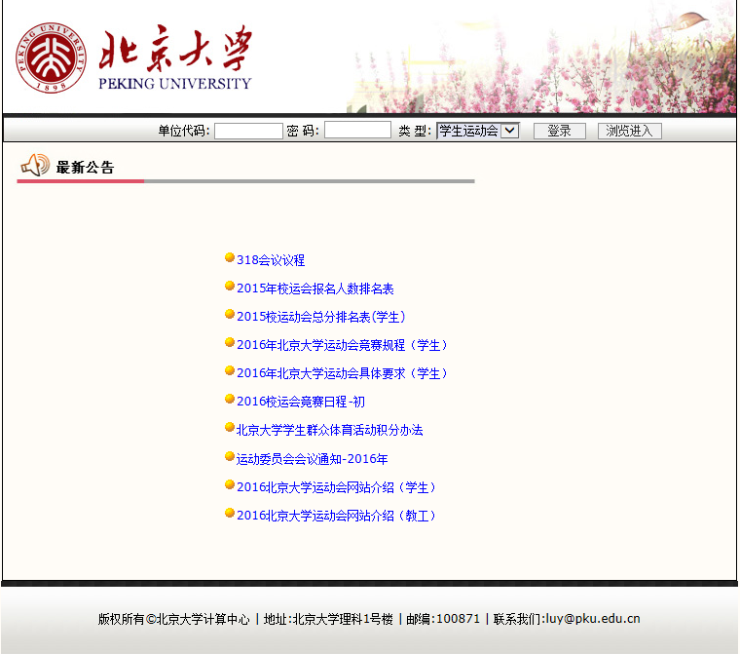
http://sports.pku.edu.cn

Slide 3
网址： http://sports.pku.edu.cn
单位代码：各院系比赛号码的最小数值。如法学院，单位代码范围是：1001——1070，其单位代码是：1001。
密码：默认与单位代码相同，如法学院初始密码为1001。为了安全起见建议首次登录后修改密码。
类型：请选择“学生运动会”。

Slide 4
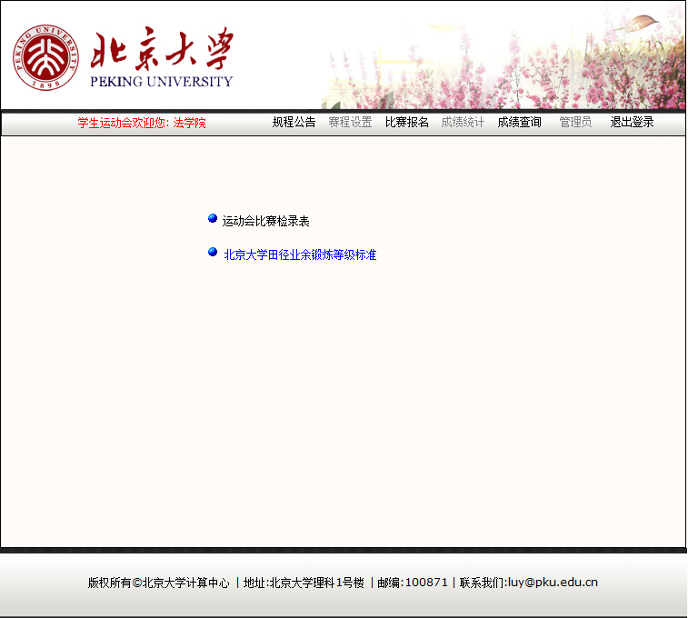
正常登录后的初始界面

Slide 5
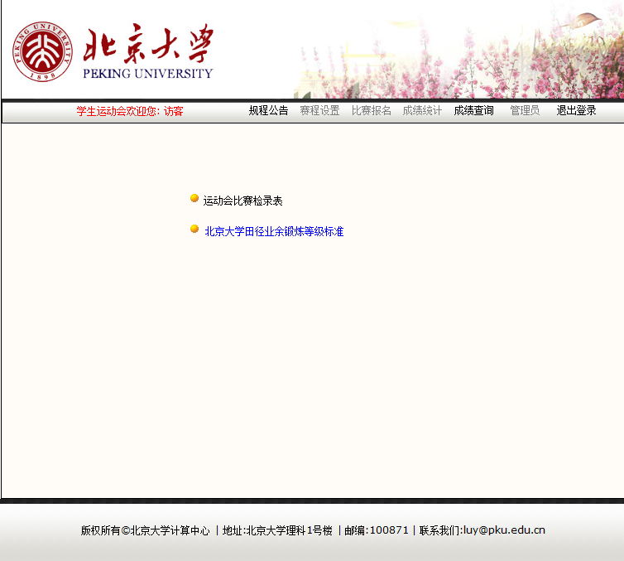
访客界面

Slide 6
一、登录后初始界面
规程公告：及时发布最新通知，包括项目规程，时间安排，号码对照表，分组名单等等。
比赛报名：包括修改密码，填报信息，查询信息，打印输出等等。
成绩查询：各类成绩、得分、名次查询。
退出登录。

Slide 7
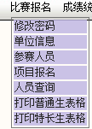
二、比赛报名

Slide 8
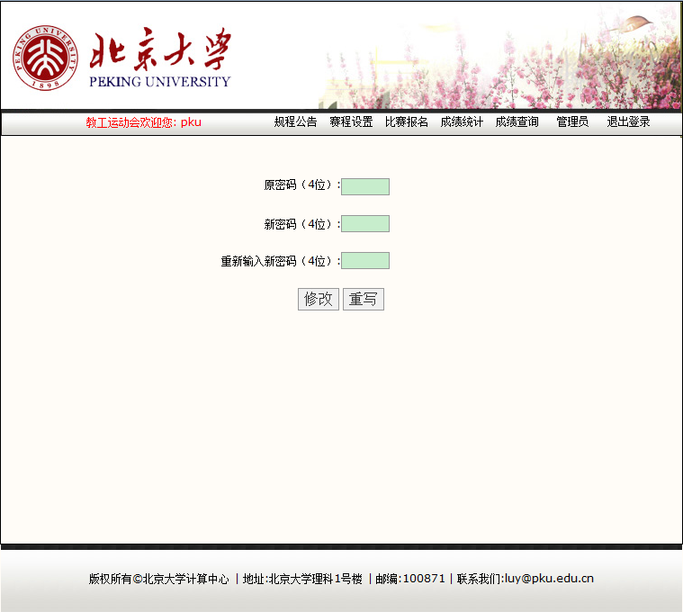
二、比赛报名
1.修改密码（字母数字和特殊字符均可）

Slide 9
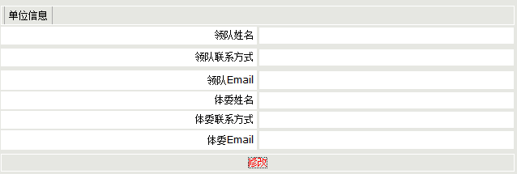
二、比赛报名
2.单位信息

Slide 10
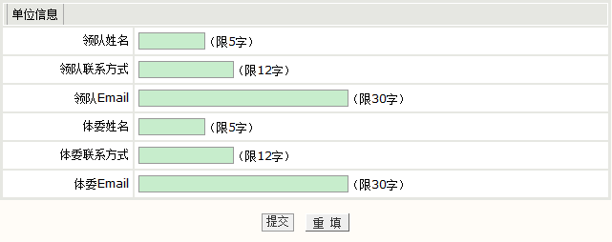
二、比赛报名
2.单位信息

Slide 11
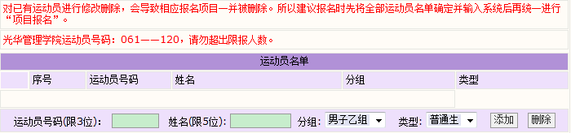
二、比赛报名
3.参赛人员
*建议有序报名，先男后女，先普通生后体育生。

Slide 12
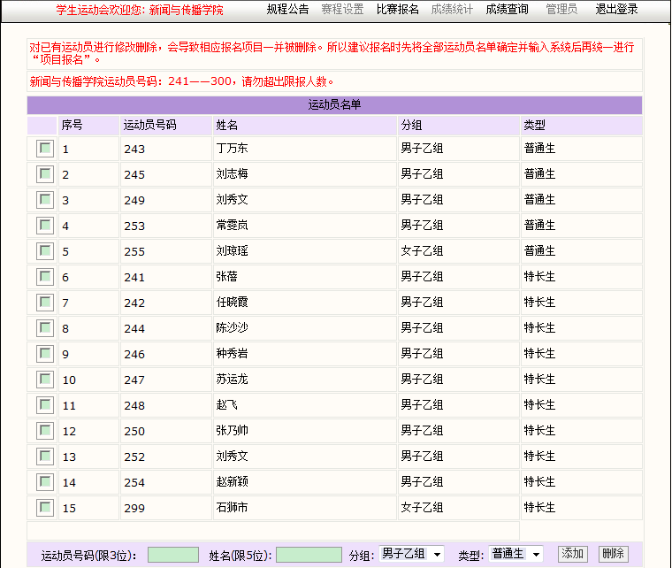
二、比赛报名
3.参赛人员
已报名名单

Slide 13
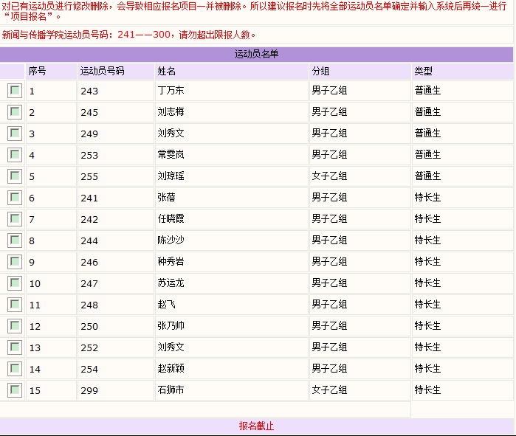
二、比赛报名
3.参赛人员
请在报名截止日期之前完成

Slide 14
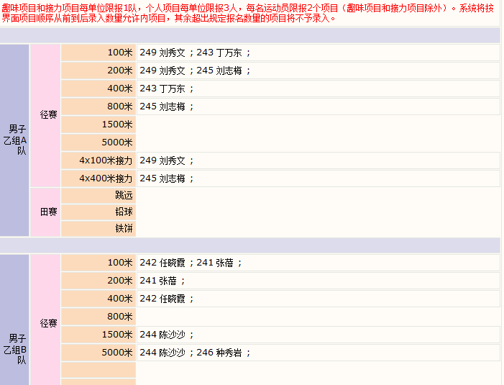
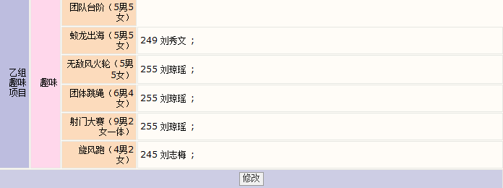
二、比赛报名
4.项目报名
已报名名单
修改名单

Slide 15
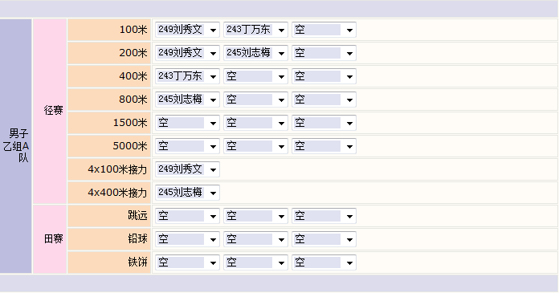
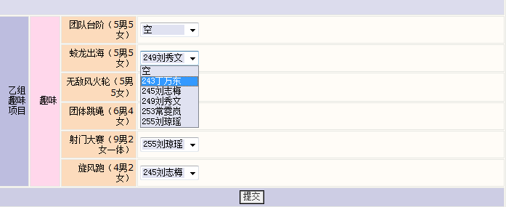
二、比赛报名
4.项目报名
项目报名时无需手动输入运动员编号或姓名，由系统自动根据已填入的运动员信息筛选出各组项目的候选人列表供选择

Slide 16
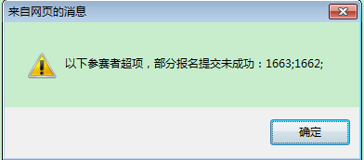
二、比赛报名
4.项目报名
如果存在超项等情况，系统会将所有超项运动员的号码列出。并按照界面项目顺序由前到后录入数量允许内的项目，其余超出规定报名数量的项目将不予录入。

Slide 17
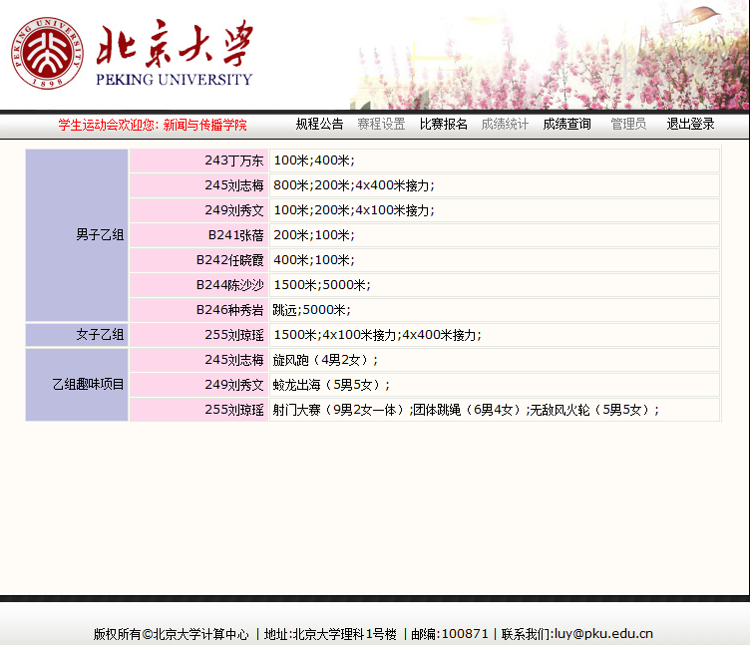
二、比赛报名
5.人员查询

Slide 18
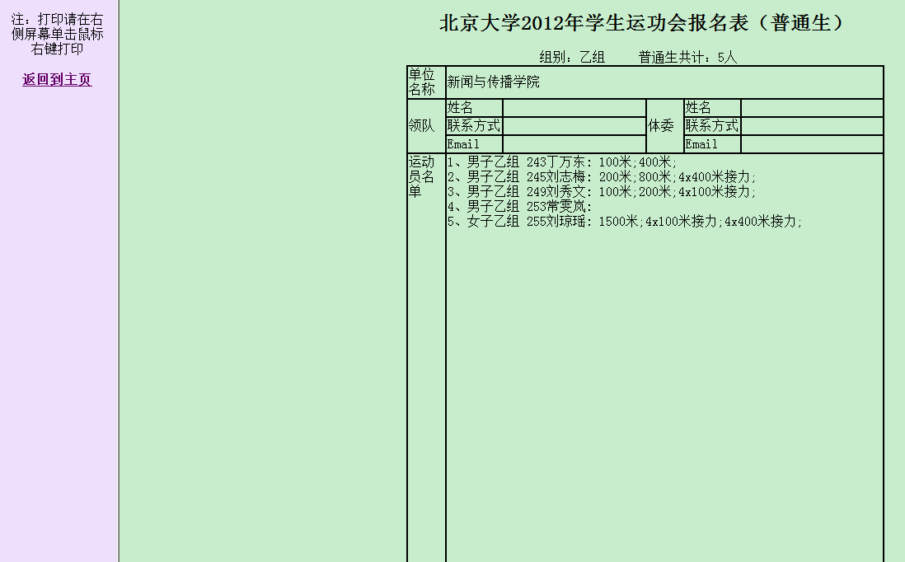
二、比赛报名
6.打印普通生表格
注：鼠标右键单击打印

Slide 19
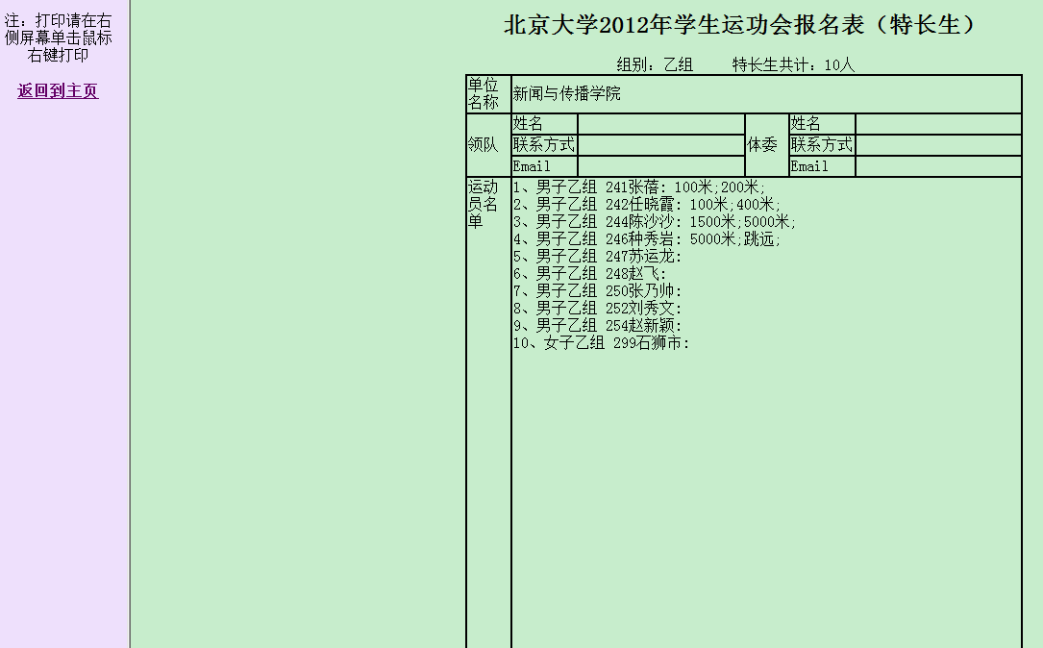
二、比赛报名
6.打印特长生表格
注：鼠标右键单击打印

Slide 20
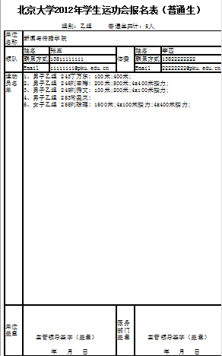
二、比赛报名
注：打印报名表范例

Slide 21


